Slide 1
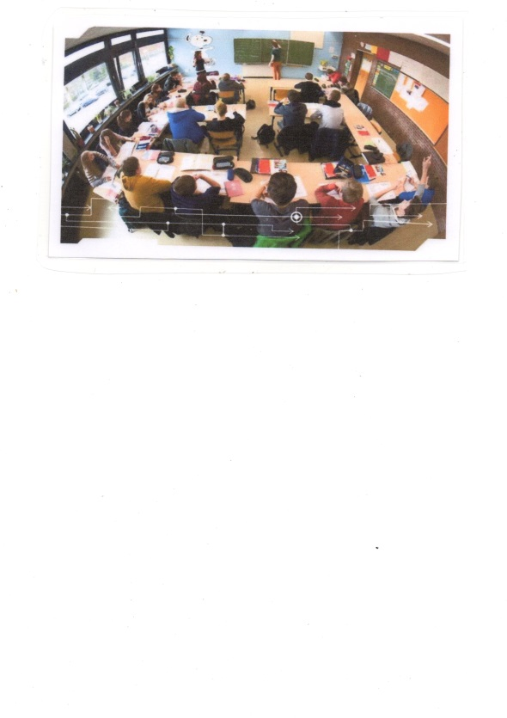


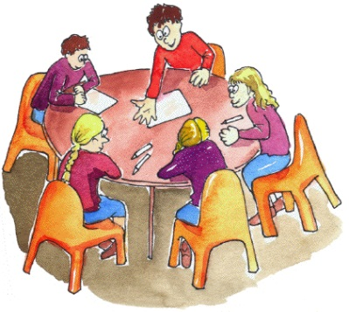
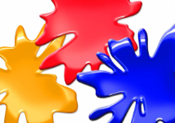

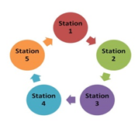

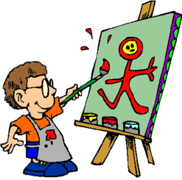


Wie? Was?
Wiederholung des Farbkreises
Gruppenarbeit(Stationenlernen) Farbexperiment
Reflexionsphase

Slide 2





Farbexperiment
Auf den drei Gruppentischen sind weiße und rote, weiße und blaue, weiße und gelbe Blätter und drei Farbenpaare. Ihr müsst:
das rote / blaue / gelbe Blatt vor das große weißes Blatt halten;
2. die Mitte des roten/gelben /blauen Blattes ca. 1 Minute lang fixieren;

Slide 3




3. das rote / blaue / gelbe Papier wegnehmen und auf das weiße Blatt schauen. Nach einigen Sekunden seht ihr nicht die weiße Fläche, sondern eine andere Farbe;

Slide 4
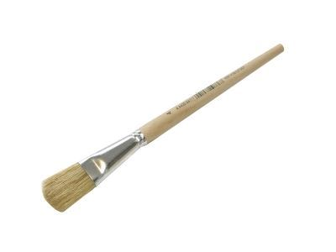
4. die zwei Farben zu gleichen Teilen miteinander mischen und einige Fragen beantworten.
Zum Abschluss besprechen wir die Ergebnisse zusammen.

Slide 5



Redehilfen
Unglaublich: Ich sehe …
Und du? Welche Farbe siehst du?
Ich sehe…
Wer schreibt?
Darf ich die Farben mischen?
Ja/Nein!
Wir müssen die Farben zu gleichen Teilen mischen.
Schaut mal, sie werden …

Slide 6
Zusammenfassung und Rückmeldung
Was habt ihr gemacht?
Wir haben rote, blaue, gelbe Blätter fixiert und dann auf ein weißes Blatt geschaut. Wir haben auch Farbpaare gemischt.
2.Was habt ihr erfahren?
Nach Rot sehen unsere Augen Grün, nach Blau sehen sie Orange und nach Gelb Violett.
3. Wie heißen diese Farben?
Sie heißen Komplementärfarben

Slide 7







Komplementärfarben
Rot Grün
Blau Orange
Gelb Violett
4. Wo liegen die Komplementärfarben im Farbkreis.
Sie liegen sich gegenüber.

Slide 8
5. Was geschieht, wenn ihr sie miteinander mischt?
Rot und Grün gemischt ergibt Grau. Blau und Orange gemischt ergibt Grau. Gelb und Violett gemischt ergibt auch Grau.

Slide 9
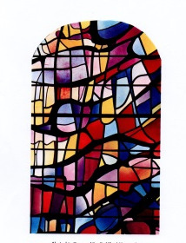
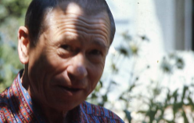
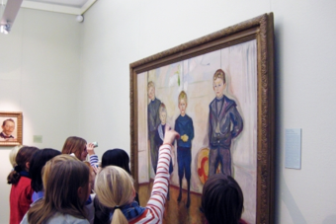
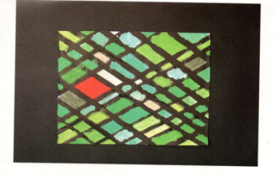
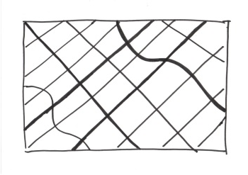
Wie? Was?
Präsentation des Künstlers und seines Werkes – Bildbetrachtung.
Gruppenarbeit. Gitterbild malen

Slide 10
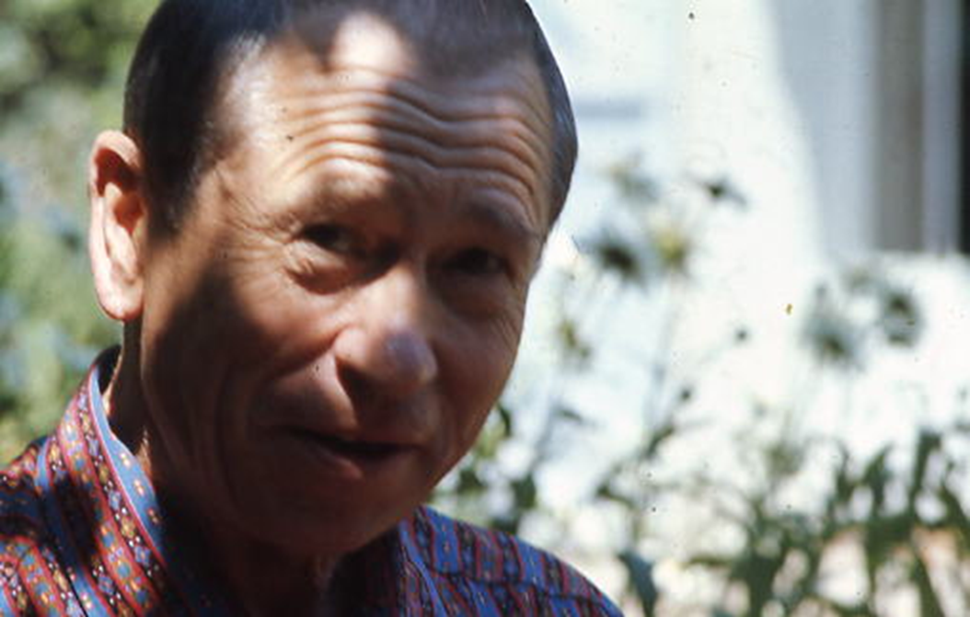
Alfred Manessier
Er war ein französischer Künstler. Alfred Manessier zählte in Frankreich zu den Meistern der Abstraktion und ist in ganz Europa für seine Glasmalerei sehr berühmt. Er hat viele Kirchenfenster gestaltet. Seine Glasfenster sind wunderbare Farbkompositionen. Manessier beherrscht virtuos den Umgang mit Farbe und Licht.

Slide 11
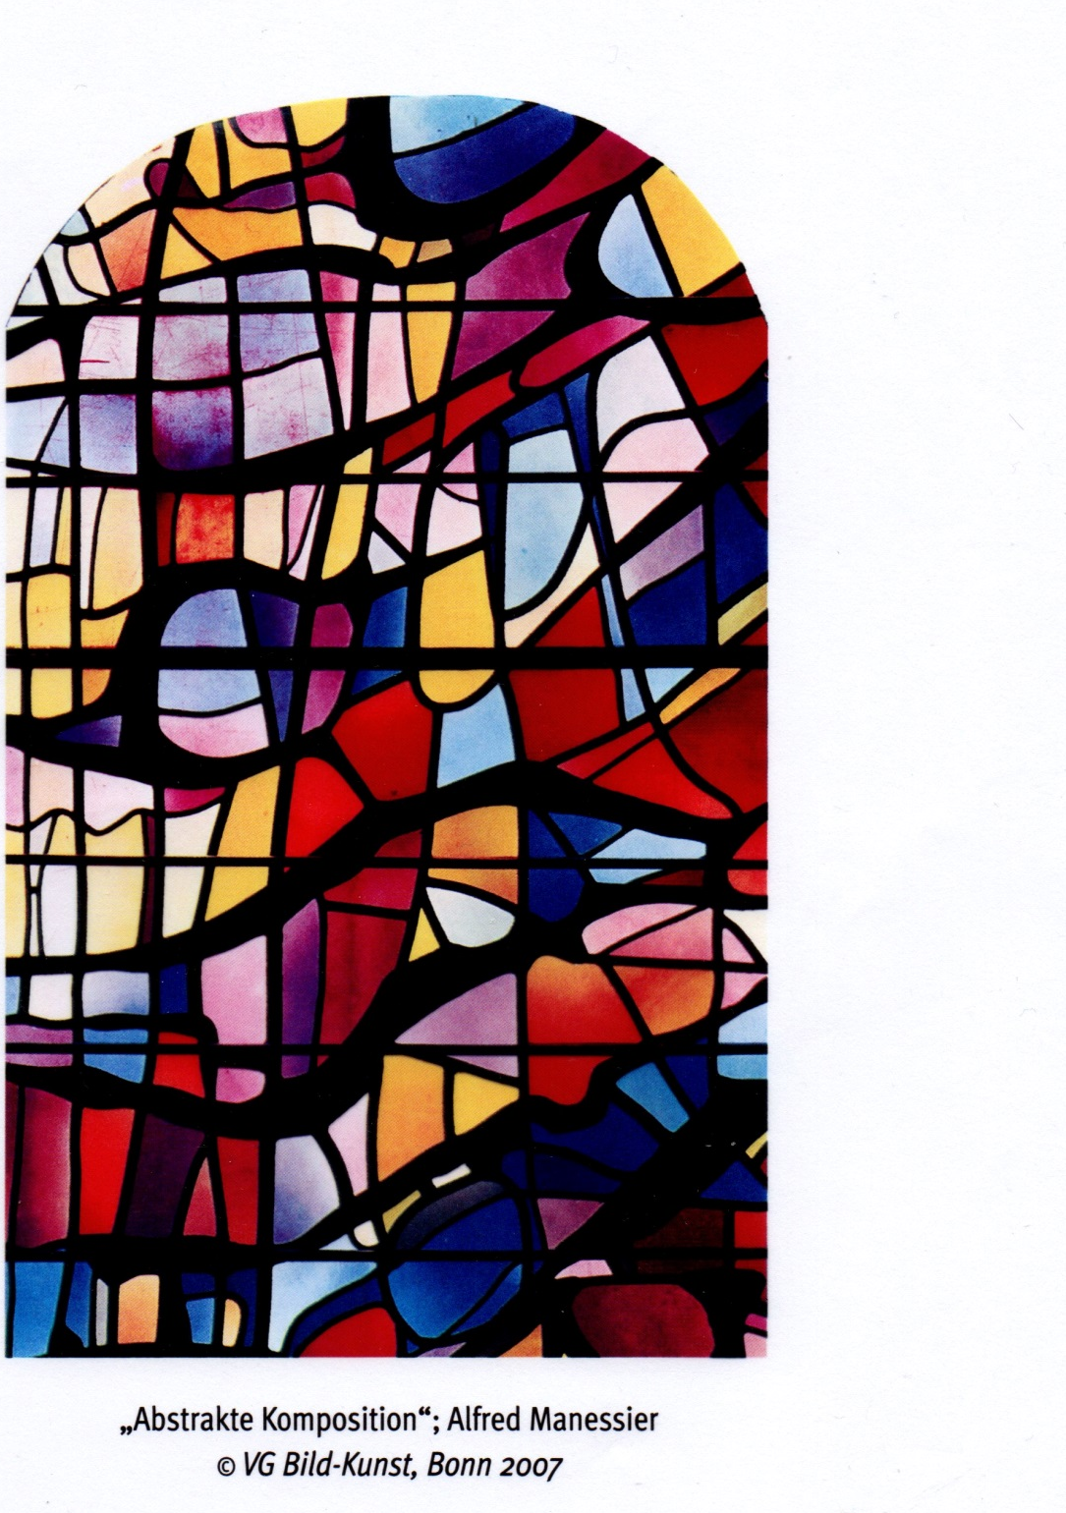
Bildbetrachtung
Was seht ihr?
Wir sehen ein Glasfenster.
2. Welche Farben seht ihr?
Wir sehen Rot, Blau, Gelb, Orange, Violett…
3. Wie sind die Farben?
Einige sind hell, andere sind dunkel.
4. Gibt es Komplementärfarbpaare?
Ja, Blau und Orange, Violett und Gelb.
5. Welche Farben haben die Linien?
Sie sind schwarz.

Slide 12
Bildbetrachtung
6. Haben alle Linien die gleiche Dicke?
Nein, einige sind dünn, andere sind dick.
7. Wie sind sie?
Sie sind gerade (waagrecht, senkrecht und schräg) und krumm.

Slide 13
Gruppenarbeit: Farbe und Gegenfarbe wohnen in einem Gitter
Ihr müsst kreativ euer eigenes Gitter in nur zwei Farben (die erste Gruppe Rot-Grün, die zweite Blau-Orange, die dritte Gelb-Violett) gestalten und es spannugsvoll anordnen. Zuerst müsst ihr ein Gitterraster mit schwarzer Temperafarbe aufmalen. Malt dann die Gitterfelder in den zwei komplementären Farben aus. Dabei müsst ihr viele Farbtöne mischen und Farbe und Gegenfarbe spannend verteilen. Vielleicht gibt es nur ein Gitterfeld, das rot/blau/gelb ist.

Slide 14
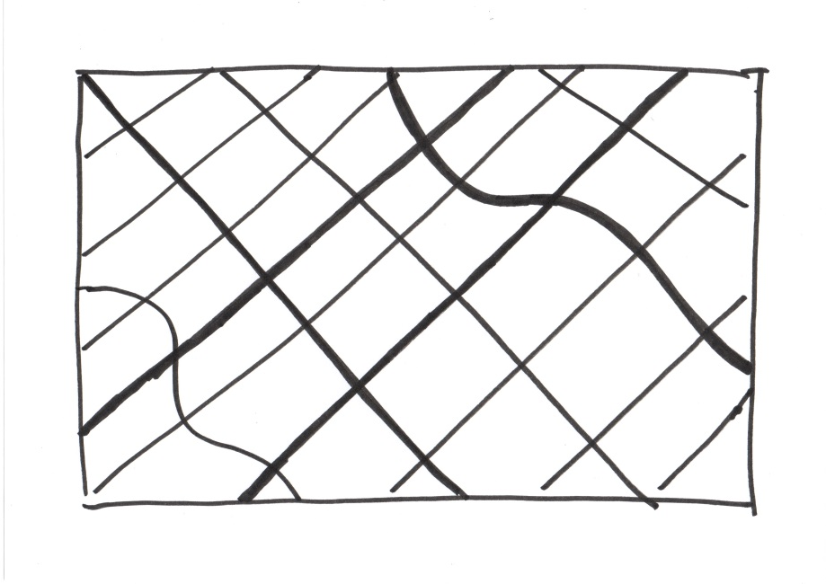
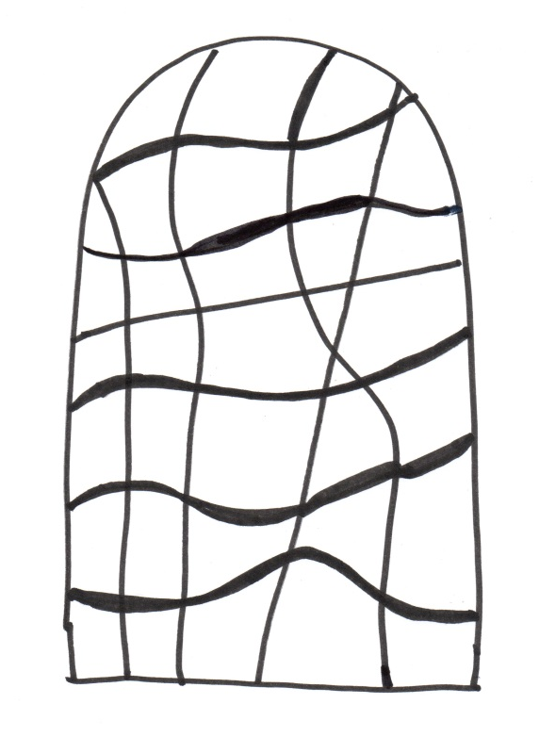
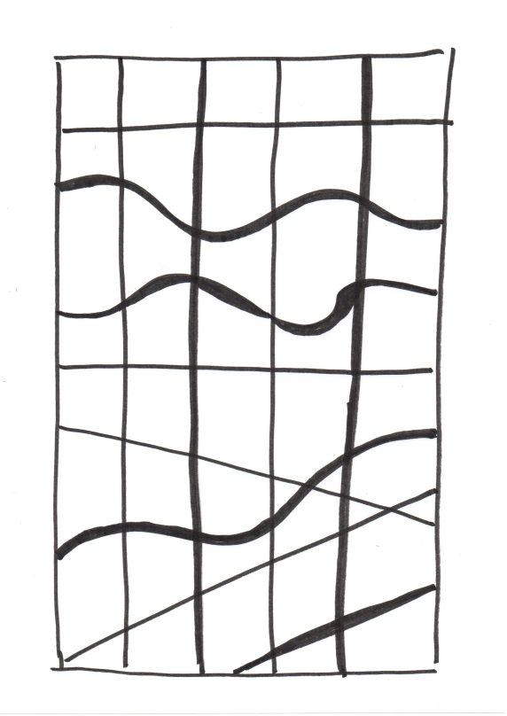
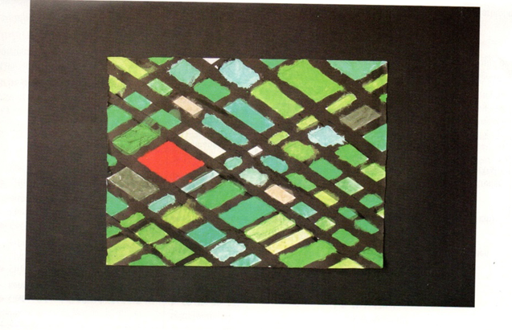
Hier ist sind drei Beispiele von Gitterraster und eine fertige Arbeit.

Slide 15
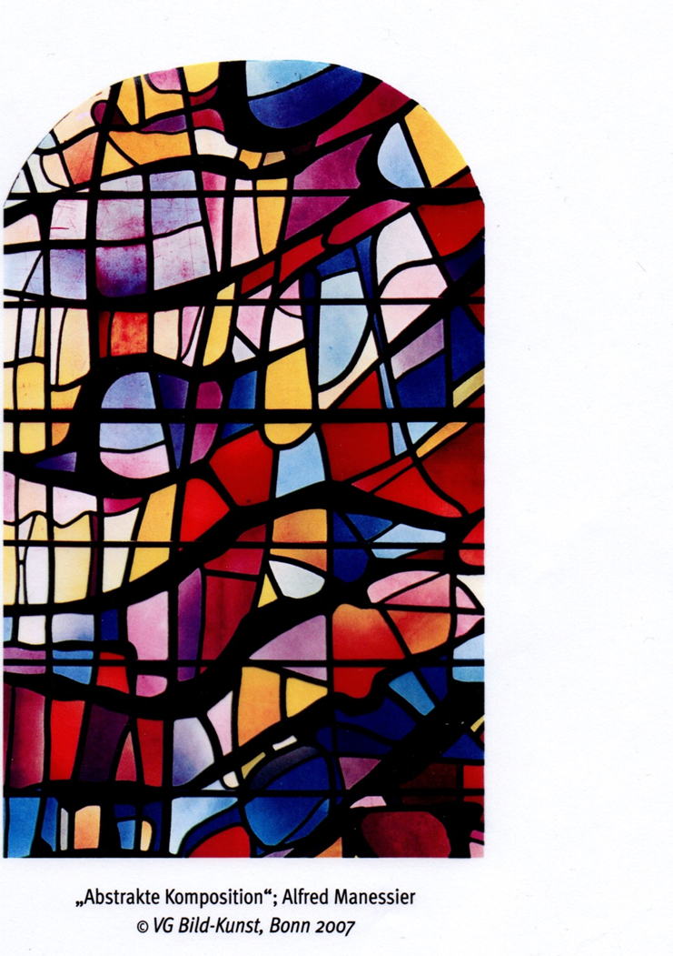
Redehilfen
Darf ich das Wasser wechseln?
Wir brauchen noch Blau/Rot/Gelb, Schwarz, Weiß.
Lehrerin, hilfst du mir bitte?
Ist es richtig so?
Dein Gitterbild ist schön / toll.
Auch dein Gitterbild ist schön.
Ich bin fertig!/Wir sind fertig!

Slide 16


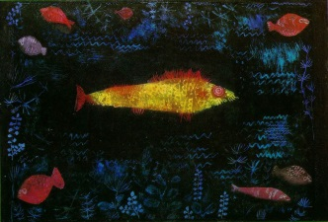

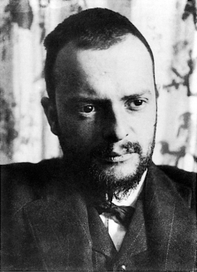
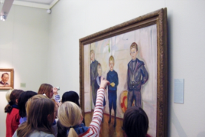
Wie? Was?
Präsentation der Gitterbilder und Reflexion
Präsentation des Künstlers und seines Werkes. Bildbetrachtung und Erläuterung der Aufgabe.

Slide 17
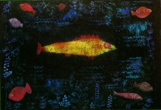
Wie? Was?
Gruppenarbeit. Den eigenen Goldfisch malen

Slide 18
Präsentation und Reflexion
Welche Bilder sind gleich/ähnlich?
Das, das….
2.Welche Bilder sind gegesätzlich/verschieden?
Das, das…
3. Welche Bilder sind ordentlich gemalt?
Das, das…
4. Wo sind Farbe und Gegenfarbe spannend verteilt?
Hier…

Slide 19

Paul Klee
Paul Klee wurde 1879 in der Schweiz geboren. Seine Eltern waren Musiker und er spielte sehr gut Flöte. Nach dem Abitur 1898 studierte er gegen den Wunsch seiner Eltern in München Kunst. 1906 heiratete er die Pianistin Lily Stumpf und ein Jahr später kam sein Sohn Felix zur Welt. Er unterrichtete am Bauhaus in Weimar, einer bekannten Künstlerschule.
Paul Klee gehörte zur Künstlergruppe „Der Blaue

Slide 20
Reiter“. Die Künstler dieser Gruppe stellten nicht die Wirklichkeit dar und versuchten Phantasie und Gefühle auf ihren Bildern darzustellen. Den Nationalsozialisten in Deutschland gefielen Klees Bilder nicht. Deshalb musste er 1933 Deutschland verlassen. Klee kehrte in die Schweiz zurück und malte noch viele Bilder.

Slide 21

«Der Goldfisch»
Bildbetrachtung
Was seht ihr?
Wir sehen Fische und Wasserpflanzen.
2. Was ist los auf dem Bild?
In der Mitte ist ein Fisch. Er ist groß und gelb mit großen orangen Augen und orangen Flossen. Die anderen Fische sind an den Ecken. Sie sind klein violett und rot.
Paul Klee: „Der Goldfisch“, 1925

Slide 22

3. Wohin schwimmen die kleinen Fische?
Sie flüchten.
4. Welche Farben verwendet Klee für sein Bild?
Er verwendet viel Schwarz und einige bunte Farben: Gelb, Orange, Rot, Violett, Hellblau…
5. Welches Gefühl vermittelt das Bild „der Goldfisch“?
Paul Klee: „Der Goldfisch“, 1925
Es vermittelt Angst.
6. Welche Wirkung hat die Hintergrundfarbe?
Die Hintergrundfarbe wirkt bedrohlich.

Slide 23
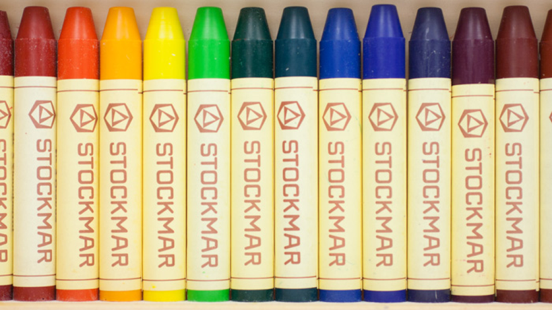
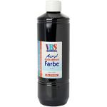
Gruppenarbeit: «Unser Goldfisch»
In drei Gruppen eingeteilt müsst ihr versuchen, euer eigenes Bild «der Godfisch» ähnlich wie das von Pau Klee zu malen. Um euer Werk herzustellen, experimentiert ihr mit der Technik «Wachsradierung» und verwendet verschiedenfarbige Wachsmalstifte und schwarze Acrylfarbe.
Für die Fische müsst ihr nur Komplementärfarbpaare verwenden (die erste Gruppe Rot und Grün, die zweite Blau und Orange, die dritte Gelb und Violett). Jedes Kind malt sein eigenes Bild.

Slide 24
Plant euer Bild!
1. Malt mit einem roten/orangen/gelben Wachsmalstift in die Mitte des Zeichenbogens, wo der Goldfisch später zu sehen sein soll. Achtet darauf, dass ihr die Farbe dicht und kräftig auftragt.
2. Malt mit einem grünen/blauen/violetten Wachsmalstift in die Ecken des Zeichenbogens, wo die anderen Fische später zu sehen sein sollen.
3. Malt den Rest des Zeichenbogens mit einem grünen
und einem blauen Wachsmalstift, wo die Wasserpflanzen und die Wellen später zu sehen sein sollen.

Slide 25
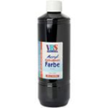
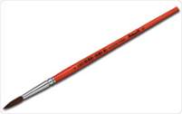
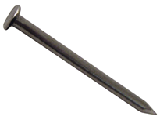
4. Übermalt alles mit schwarzer Acrylfarbe.
Lasst die Farbe gut trocknen.
4. Nun könnt ihr mit einem Wachsmalkratzer die
Fische, Wasserpflanzen und Wellen in die Acrylfarbe kratzen.

Slide 26
Paul Klee: «Der Goldfisch», 1925

Slide 27
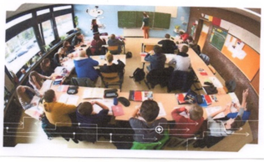

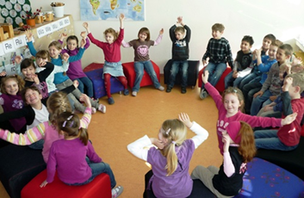
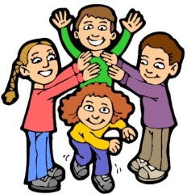

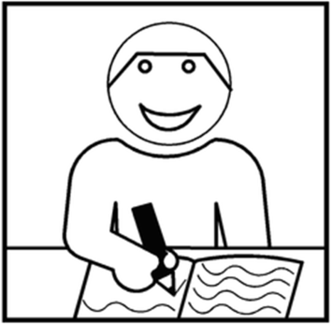
Wie? Was?
Präsentation der Bilder und Reflexion
Lied: „Fünf kleine Fische“
Bewegungsspiel
Reflexionsphase: Selbsteinschätzungsbogen

Slide 28
Präsentation der Bilder und Reflexion
Was habt ihr gemalt?
Wir haben einige Fische und Wasserpflanzen gemalt .
2. Welche Technik habt ihr verwendet?
Wir haben die Technik „Wachsradierung“ verwendet.
3. Gefällt euch diese Technik?
Ja. / Nein.
4. War es schwierig oder einfach?
Es war schwierig. / Es war einfach.
5. Hattet ihr Probleme? Wie versucht ihr, diese Probleme zu lösen?

Slide 29
Nein. / Ja, ich hatte Probleme mit dem Kratzen/mit dem Auftragen der Farben…
Ich rufe die Lehrerin/einen Mitschüler/eine Mitschülerin zu Hilfe.
6. Seid ihr stolz auf euer Ergebnis? Falls, nein warum?
Ja!/Nein, mein Bild ist nicht schön/Ich bin nicht gut in dieser Technik/…

